Slide 1
JAVASCRIPT
Դաս։ 05 Լամբդա արտահայտություններ

Slide 2
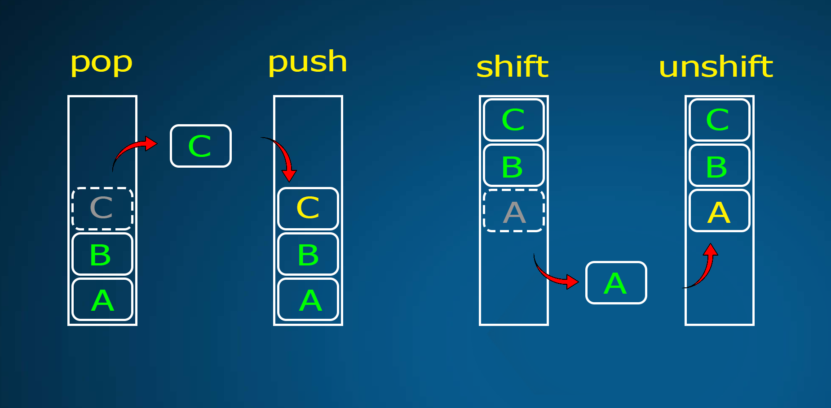
pop, push, shift, unshift

